Slide 1


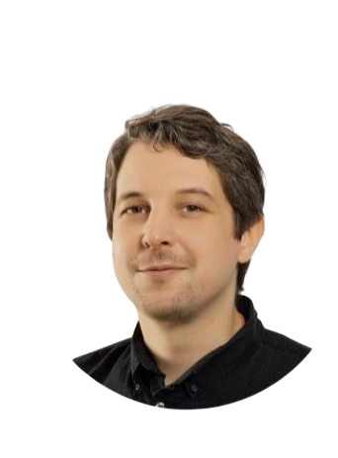
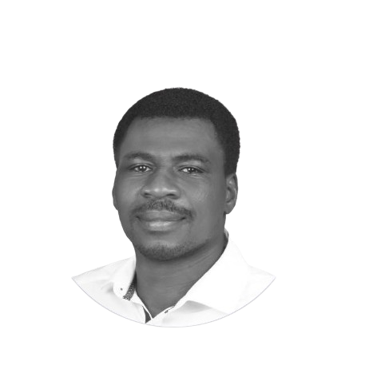
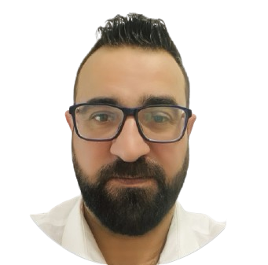
Mini Porjekt 2 Blog der drei M's
Markus Medede Mazlum

Slide 2




Technologische Ressourcen
React
MongoDB
TailwindCSS
GitHub
MS Teams
IntelliJ

Slide 3
Projektphasen
Projekteinrichtung
Entwicklung der Kernfunktionen
Testen und Qualitätssicherung
Abschluss und Präsentation
01
02
Teamgründung und Rollenverteilung
Umgebungseinrichtung
Benutzerregistrierung und Authentifizierung
Verwaltung von Blogbeiträgen
Kommentarsystem
Rollenverwaltung
03
04
Unit-Tests
Code-Review und Refactoring
Fehlerbehebung
Feinschliff
Vorbereitung auf die Präsentation
Projektübergabe

Slide 4
entfernen
entfernen
bearbeiten
bearbeiten
erstellen
erstellen
lesen
Rolle
entfernen
bearbeiten
erstellen
Like
Like
entfernen

Slide 5
Herausforderungen
Problem:
Schwierigkeiten bei der Datenbankverbindung
Lösung:
Zusammenarbeit im Team zur Fehlerbehebung
Datenbankverbindung
Problemen &
Lösungen
Doppelte Arbeit:
Problem:
Erst lokale Speicherung, dann Umstellung auf Datenbank
Lösung:
Lernen aus dem Prozess und bessere Planung für zukünftige Projekte

Slide 6


Weitere geplante Funktionen und zukünftige Verbesserungen
Deployment auf einem Server
Real-Time-Kommunikation:
Mehrsprachigkeit
Deployment der Blog-Anwendung auf einer Plattform wie Heroku oder Vercel.
Implementierung von WebSockets für Echtzeit-Kommunikation
Und Chat-Funktionen.
Unterstützung mehrerer Sprachen, um die Anwendung für ein globales Publikum zugänglich zu machen.

Slide 7
User Stories
Kommentare schreiben und löschen
Kernfunktionen:
Kommentare schreiben und löschen
Blogbeiträge erstellen, bearbeiten, löschen
True
False
True
False
Benutzerrollen verwalten (Admin, Nutzer)
Posts nach Kategorien sortieren
True
False
True
False

Slide 8
Bonus-User Stories
Kommentare schreiben und löschen
Bunus:
Bilder hochladen
Kategorien
True
False
True
False
Moderation
Favoriten
True
False
True
False
geplante Veröffentlichungen
SEO-URLs
True
False
True
False

Slide 9
Gründe für die Nichtumsetzung:
Zeitmangel
Priorisierung
Aufgrund der begrenzten Projektzeit konnten nicht alle geplanten Funktionen umgesetzt werden.
Fokus lag auf der Implementierung der
Kernfunktionen und Sicherstellung einer stabilen Basisanwendung

Slide 10
Lernerfahrungen
Teamarbeit und Kommunikation
Projektmanagement
Verbesserung der Zusammenarbeit im Team
Effektive Problemlösungsstrategien
Besseres Verständnis von Projektplanung und –durchführung
Nutzung von Internetressourcen zur Lösung von Problemen

Slide 11

TextEditor, Schriftarten & Farbthema
ReactQuill
(https://github.com/zenoamaro/react-quill)
Schriftarten:
Helvetica, Arial, sans-serif
Catppuccin
(Latte – Mocha)
(https://github.com/catppuccin/catppuccin)

Slide 12
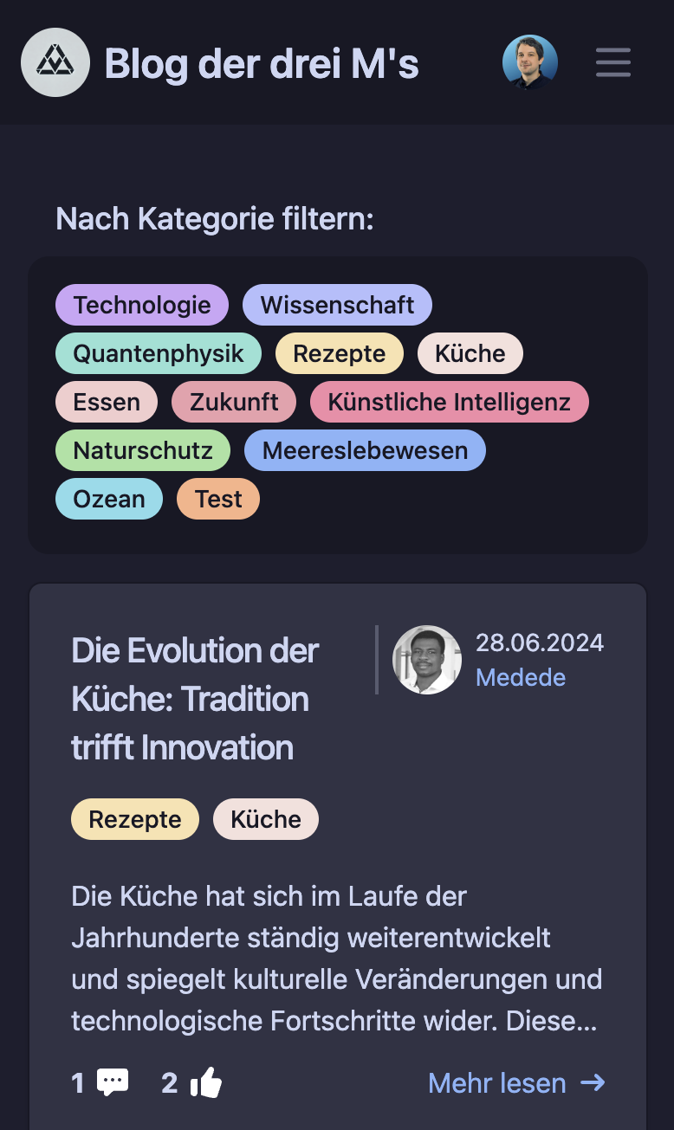
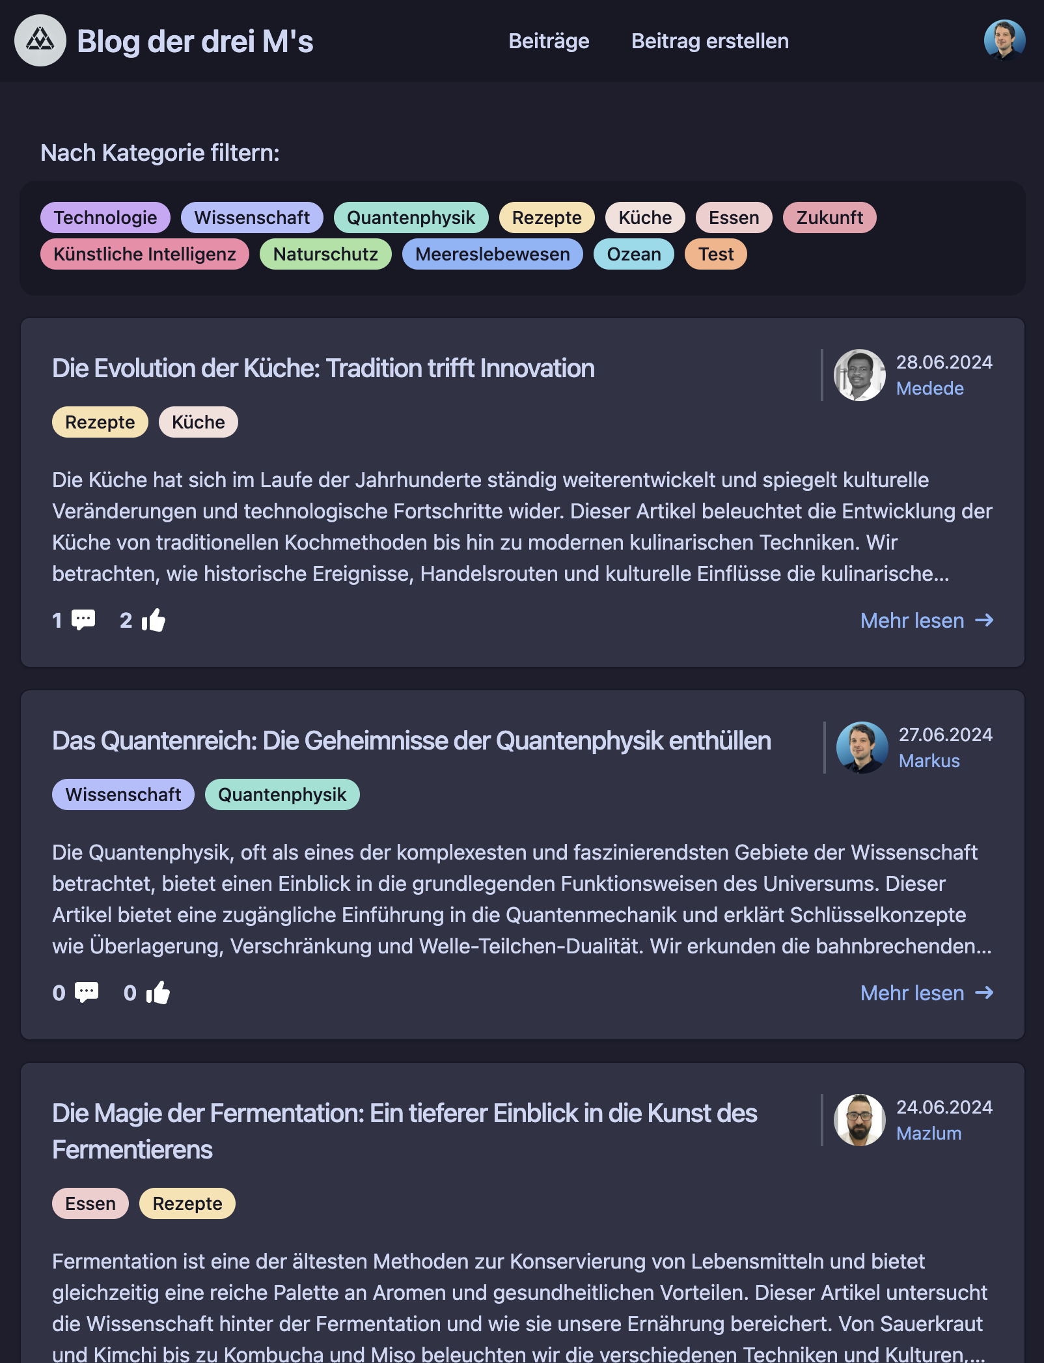
Responsive

Slide 13
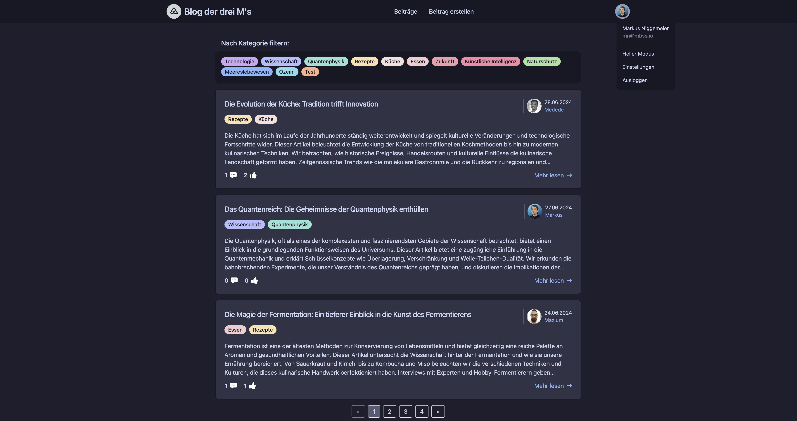

Slide 14
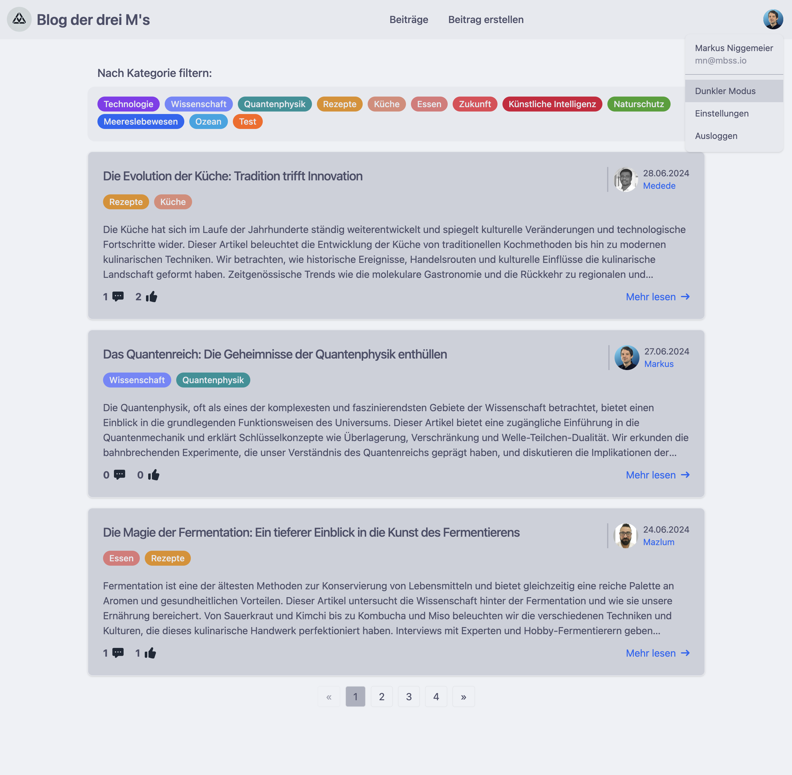
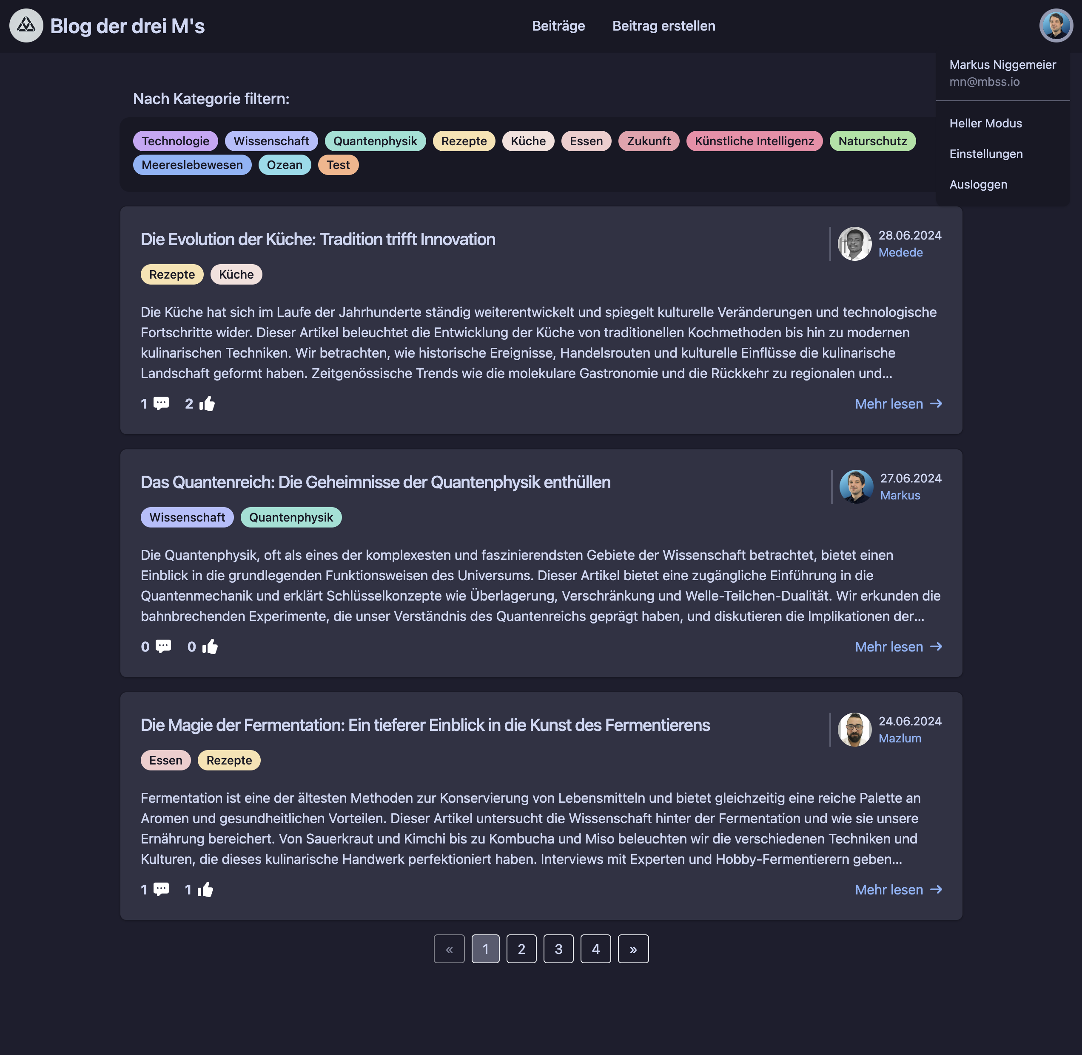
Hell oder Dunkel? - Deine Wahl!

Slide 15
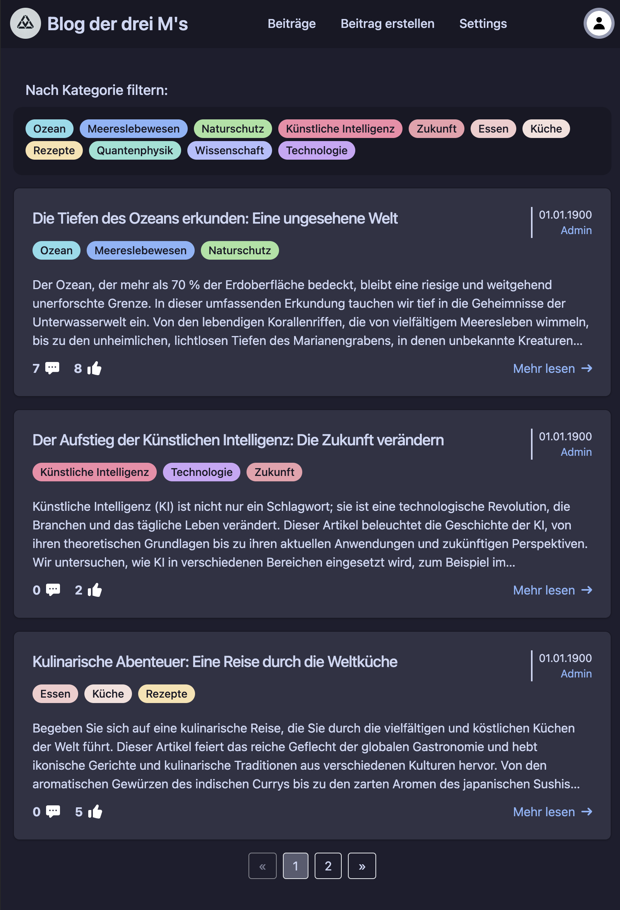
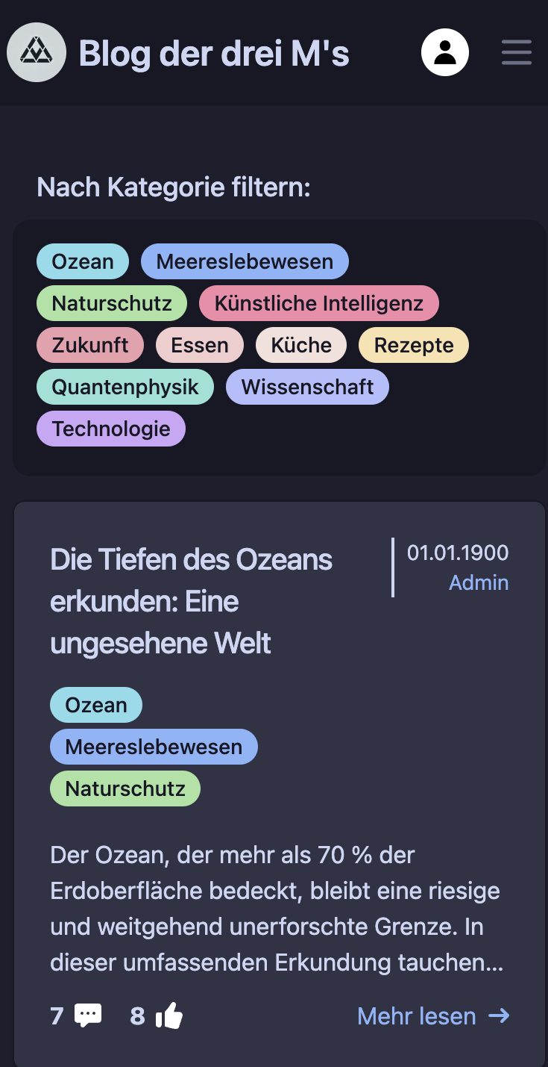




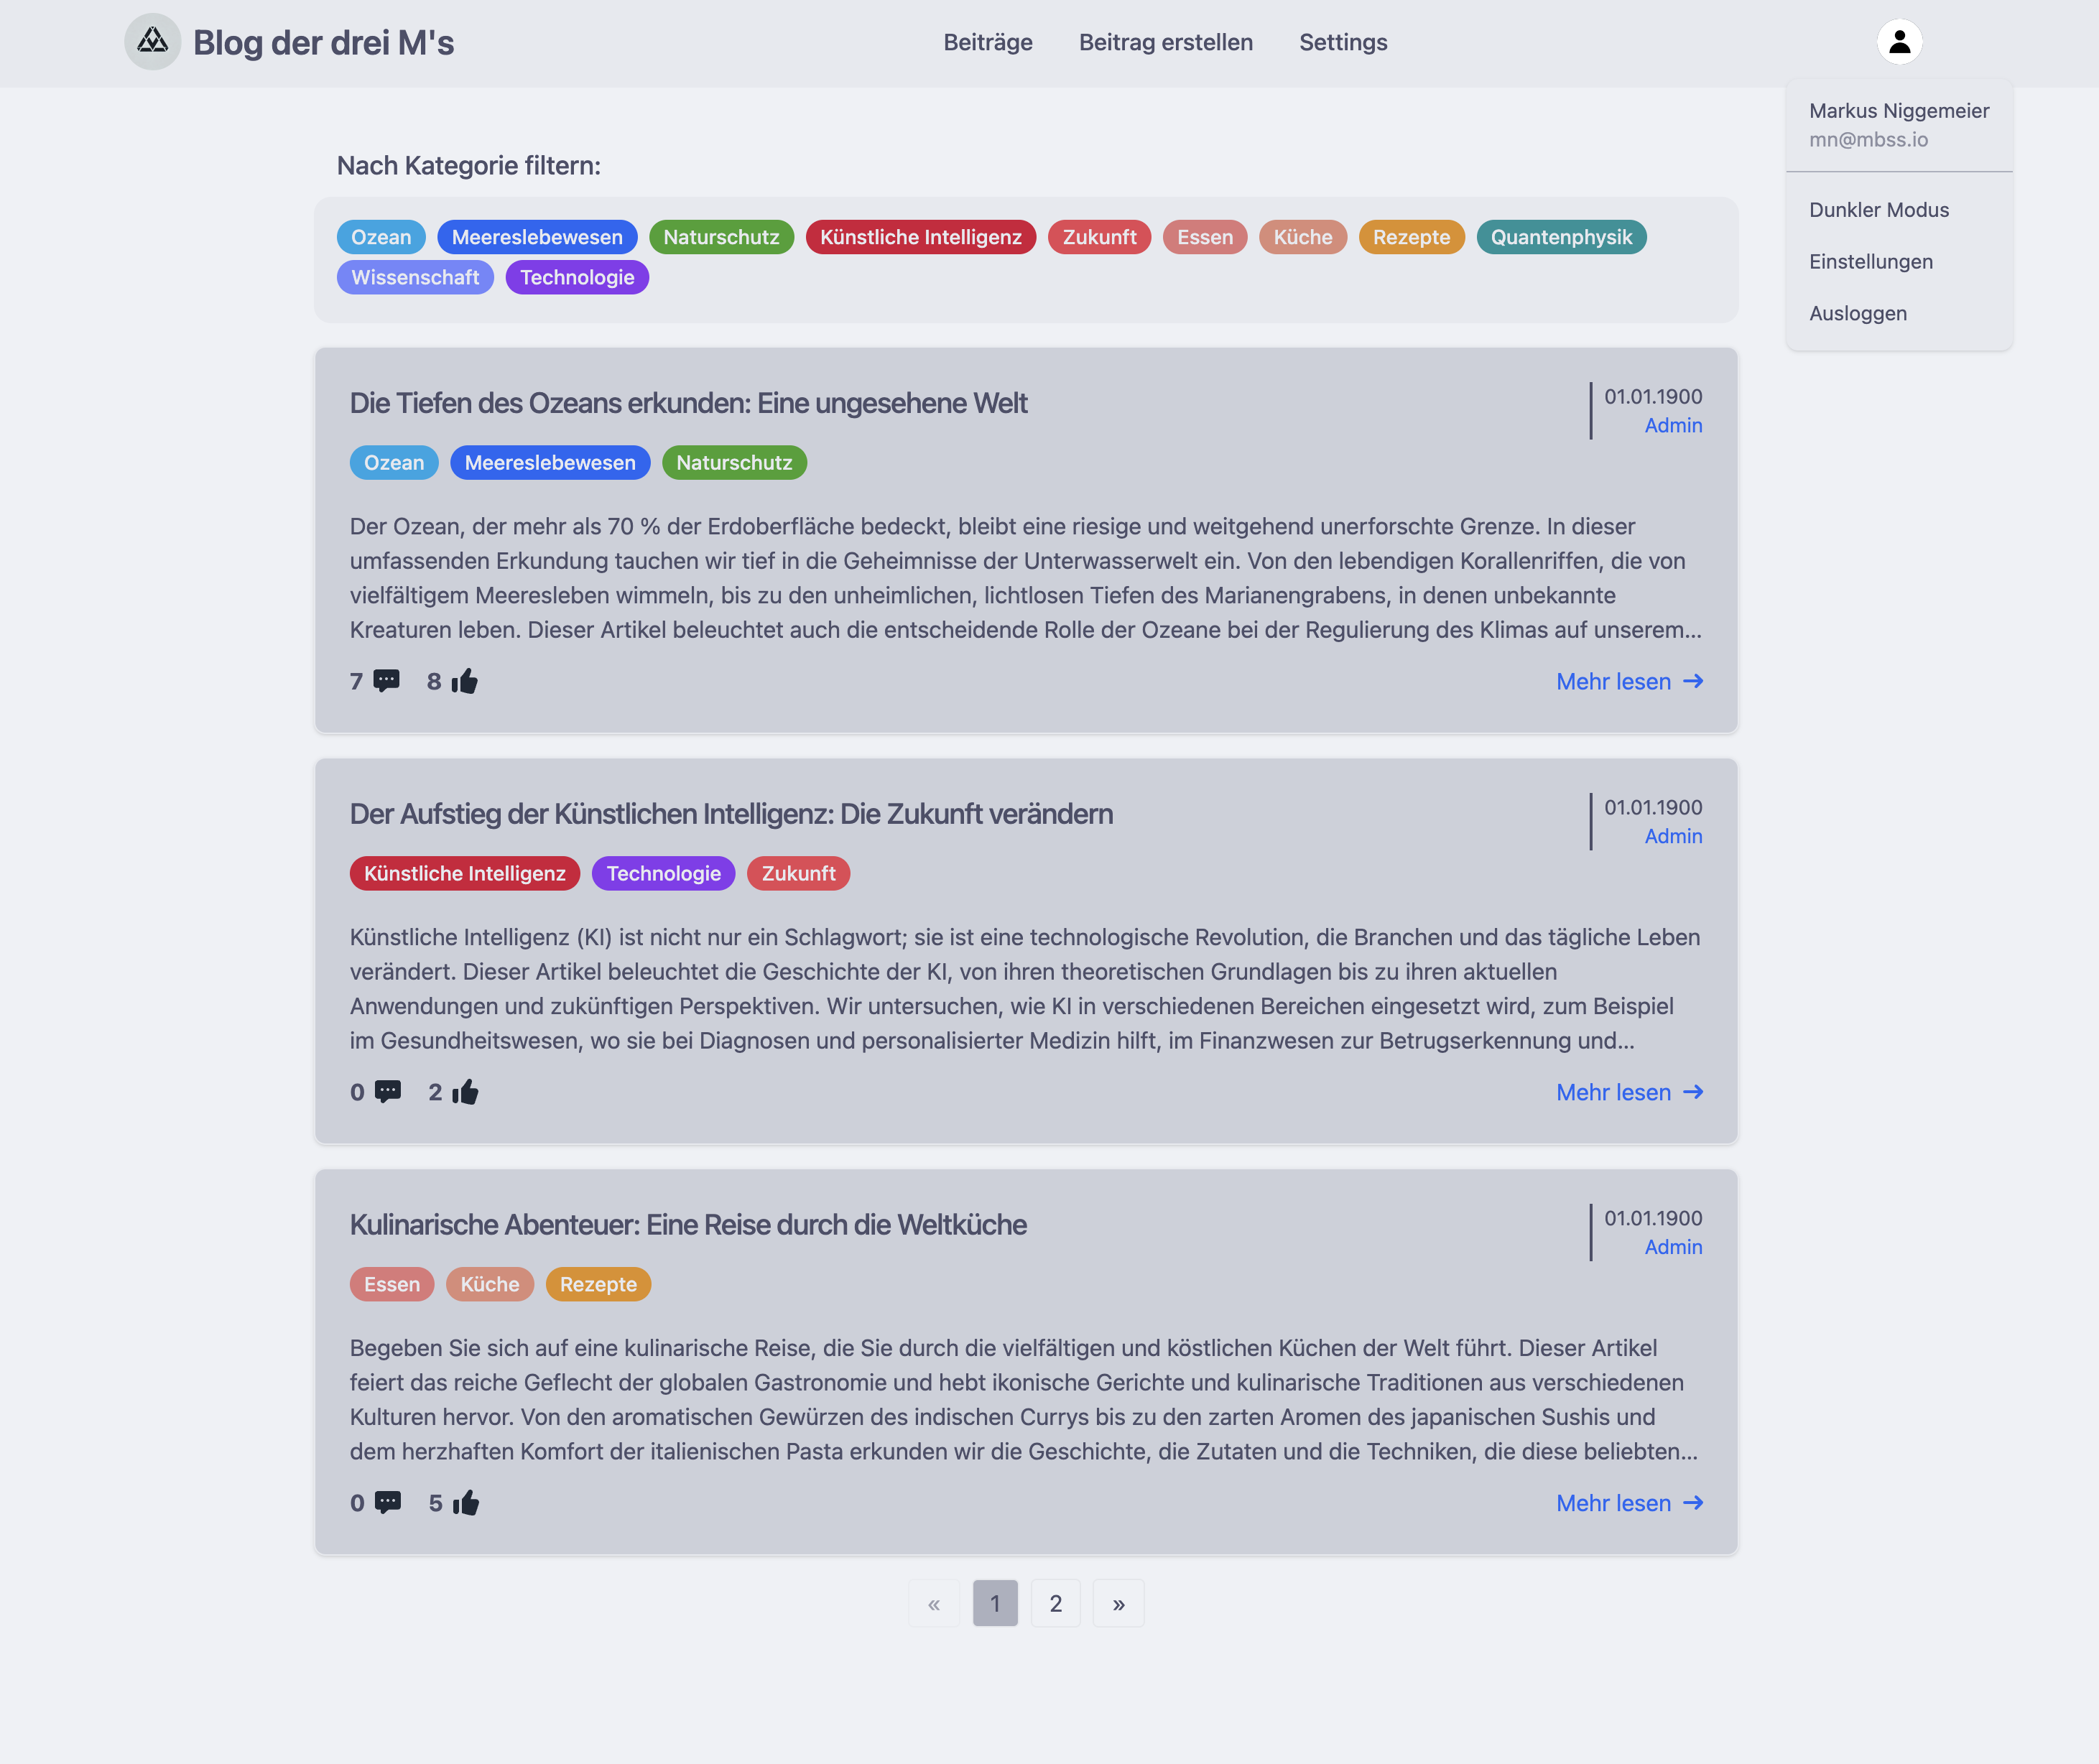
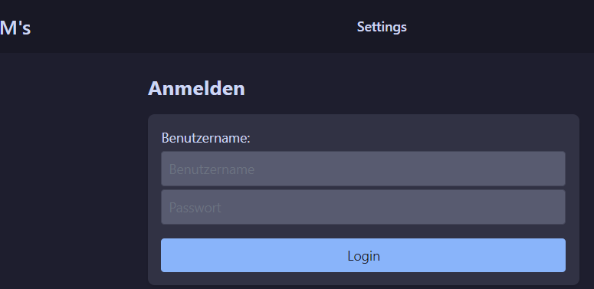
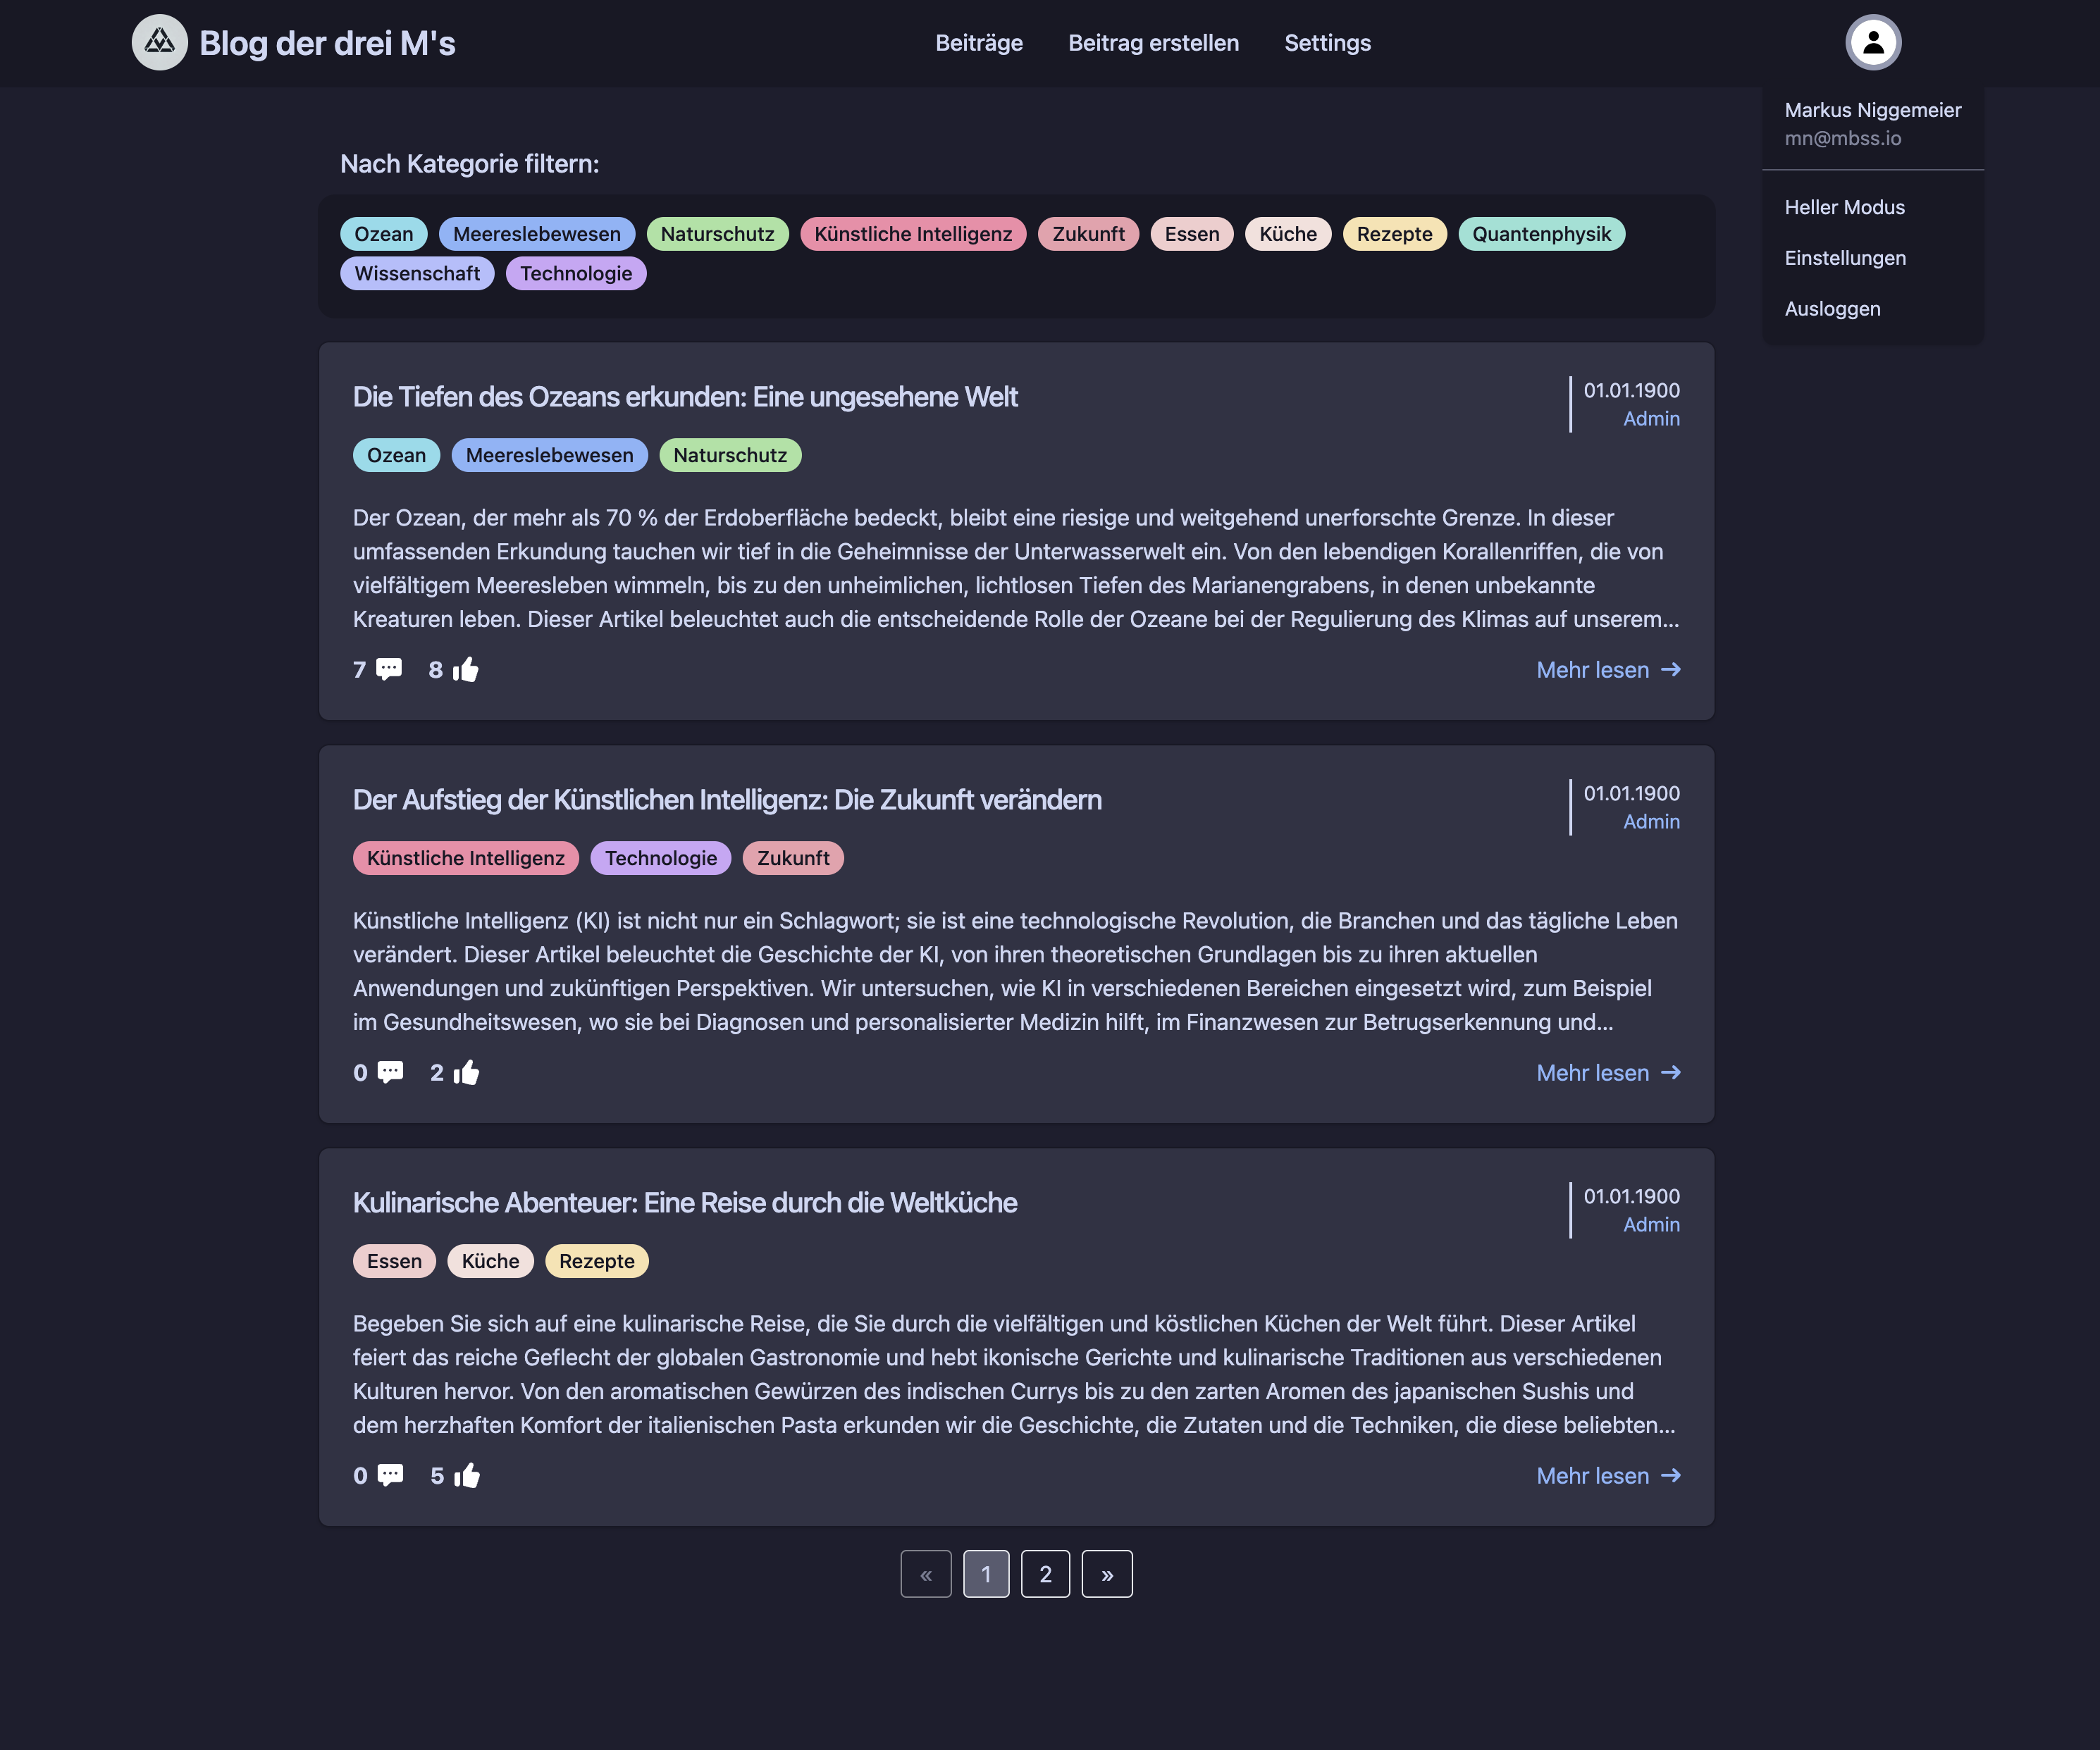
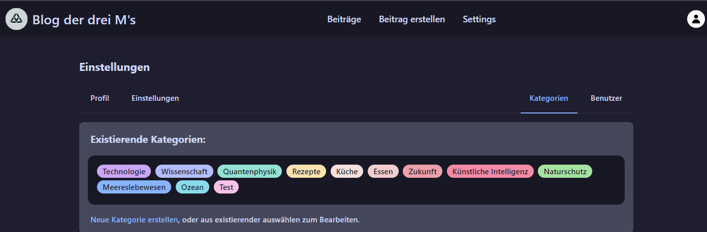
Danke

